Slide 1

CHEQUEO CRUZADO E-FOD
CONJUNTO LAR AGA SRVSOP
Seminario sobre la Implantación del PANS Aeródromos
Lima, 20 al 24 de abril 2015

Slide 2
INTRODUCCION
1183 SARPS Anexo 14 - Aeródromos, Vol. I
Evaluación, comparación y determinación de adecuación de las normas del conjunto LAR AGA.
Información introducida en el sistema de identificación electrónica de diferencias (EFOD) y chequeo cruzado (Cross Check).
Notes:
Se efectuó el examen, comparación y determinación de grado de adecuación, para cada una de las 1183 Normas y Métodos Recomendados (SARPS) contenidos en el Volumen I del Anexo al Convenio de Aviación Civil Internacional, con respecto al conjunto LAR AGA del SRVSOP.
La información determinada ha sido introducida en el sistema de identificación electrónica de diferencias (EFOD) y chequeo cruzado (Cross Check), herramienta disponible en el portal USOAP de la OACI.

Slide 3
CRITERIOS APLICADOS
Más estricto o excede el SARP de la OACI
De índole distinta u otros medios de cumplimiento
Ofrece menos protección o se aplica parcialmente/no se aplica
Notes:
Más estricto o excede el SARP de la OACI.- Cuando el texto del LAR (o sus apéndices) es más exigente que el SARP correspondiente, o impone una obligación en el ámbito del Anexo que no está especificada en el SARP.
De índole distinta u otros medios de cumplimiento.- Cuando la disposición establecida en el LAR (o sus apéndices) es de índole distinta al SARP correspondiente de la OACI, o cuando se difiere en algún aspecto específico del SARP correspondiente, sin imponer necesariamente una obligación adicional ni ser menos restrictivo; y
Ofrece menos protección o se aplica parcialmente/no se aplica. Cuando la disposición establecida en el LAR (o sus apéndices) ofrece menos protección que el SARP correspondiente, o cuando no se ha incluido ningún requisito que trate el tema del SARP correspondiente, en su totalidad o en parte.

Slide 4
Criterios de “no aplica”
CASO 1: Cuando los SARPs se refieren a equipos o instalaciones que no aplican en la Región.

Slide 5
Criterios de “no aplica”
CASO 2: Cuando se ha detectado que el requisito de empleo no está establecido en el LAR, los SARPs subsiguientes se han considerado como que no aplican.

Slide 6
Criterios de diferencia
Cuando se ha determinado que algún SARP ha sido omitido en el conjunto LAR AGA.

Slide 7
Criterios de diferencia
Cuando se ha determinado que una parte relevante de algún SARP ha sido omitida en la disposición establecida en el conjunto LAR AGA.

Slide 8
Hay otras diferencias que deben quedar así y ser notificadas a la OACI

Slide 9
No se ha declarado diferencia
1. Cuando el SARP no está en el cuerpo del LAR pero si es incluido en algún Apéndice, aun cuando se ha omitido la referencia.

Slide 10
No se ha declarado diferencia
2. Cuando no se incluyeron notas, a pesar de ser relevantes.

Slide 11
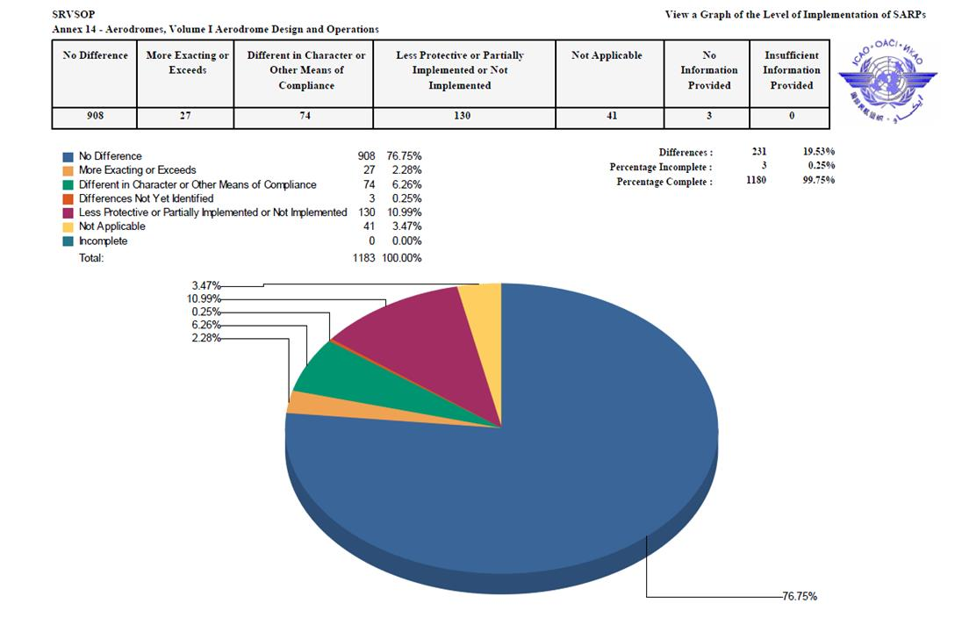
Resultado CC/EFOD

Slide 12
Temas pendientes
SARPS dispersados en conjunto LAR AGA y algunos pueden haber sido identificados como diferencia al no haber sido ubicados oportunamente.
El Panel AGA puede tener criterios distintos sobre SARPS que deben considerarse como diferencia.
Notes:
Cabe señalar que muchos de los SARPS del Anexo 14 han sido dispersados en diversos capítulos y apéndices, por lo cual no se descarta que alguna disposición haya sido identificada erróneamente como diferencia respecto al LAR, debido a que no fue ubicada oportunamente en el extenso conjunto LAR AGA.
Asimismo, dentro del Panel pueden existir criterios distintos con relación a si determinada norma del LAR debe considerarse como diferencia, o no.

Slide 13
Recomendaciones
Agrupar las diferencias identificadas por áreas de especialización
Asignar a los expertos del panel, las diferencias identificadas por área para la evaluación correspondiente.
Cuando se considere que no existe diferencia:
Cuando efectivamente exista una diferencia, se propondrá al Panel AGA:
Enmendar el LAR AGA
Mantener la notificación de diferencia
informar al responsable del EFOD AGA, René Delgado
indicar la referencia del LAR correspondiente.
Notes:
Con el fin de que el Panel de Expertos AGA del SRVSOP tome acciones pertinentes en base a la identificación de diferencias, se ve por conveniente los siguientes pasos:
Asignar por áreas, a los expertos del panel, un grupo de diferencias identificadas para que se efectúe una rápida comprobación de lo determinado inicialmente.
En aquellos casos que por alguna razón, el experto considere que no existiría diferencia, comunicará tal situación al encargado del llenado de la panilla René Delgado, con la referencia al LAR correspondiente.
En los casos en que se coincida que efectivamente existe diferencia, el experto puede tomar alguna de las siguientes acciones:
Proponer una enmienda al cuerpo o determinado apéndice del LAR AGA, para el próximo RPEGA.
Dar a conocer que considera necesario mantener la notificación de diferencia, lo cual será tomado en cuenta por el Panel.

Slide 14
Descripción de referencias
Cuando el SARP es incluido en el cuerpo del LAR, se hace referencia al número de sección seguido del párrafo o subpárrafos en la columna «State reference»: Ej.- LAR 154.410 (r) (9)
Cuando el SARP es incluido en varios párrafos, se los refiere separados de punto y coma: Ej.-LAR 154.410 (r); (s)
Cuando el SARP está en un Apéndice se hace referencia al numero de LAR y Número de Apéndice (AP) - Capítulo – Sección – Párrafo(s): Ej.- LAR 154 AP 6 - CAP 1 - Secc 29 - Párrafo c.4.v

Slide 15
Tratamiento de diferencias
1183 SARPS – 100%
1180 SARPS – 99.75% REVISADAS
3 SARPS – 0.25% NO REVISADAS
41 SARPS NO APLICABLES – 3.47%
908 SARPS NO DIFERENCIA – 76.75%
27 – 2.28% MAS PROTECTORAS
74 – 6.26% CUMPLEN DE OTRA MANERA
130 – 10.99% MENOS PROTECTORAS
231 SARPS DIFERENCIAS – 19.53%

Slide 16
Tratamiento de diferencias
Área Anexo 14, Vol. I | Numero de diferencias | Responsable
CAP 1 | 8 | Norberto Cabrera; Alejandro Alvarez
CAP 2 | 30 | Rene Delgado; Juan Flor, Alejandro Alvarez
CAP 3 (3.1 – 3.5) | 22 | Augusto Diaz; Hugo Mendoza
CAP 3 (3.6 – 3.9) | 20 | Aldemar Pinzón; Ricardo Aguirre
CAP 4 | 31 | Marcos Pecanha; Edwilson Sena
CAP 5 (5.1 - 5.2) | 22 | Norberto Cabrera ; Alejandro Alvarez
CAP 5 (5.3 - 5.5) | 57 | Carlos Garcia Pepe; Augusto Diaz
CAP 6 | 3 | Carlos Garcia Pepe
CAP 7 | 6 | Hugo Mendoza
CAP 8 | 6 | Carlos Garcia Pepe; Rene Delgado
CAP 9 (9.1 – 9.2) | 29 | Adolfo Medina; Ricardo Aguirre
CAP 9 (9.4 – 9.9) | 11 | Juan Flor
CAP 10 | 7 | Aldemar Pinzón
Notes:
Total 252 ????

